Slide 1
INTERNET
Ana-Marija Luburić, 8.a

Slide 2
Što je Internet?
Internet je međunarodna računalana mreža koja se sastoji od međusobno povezanih pojedinačnih računala i računalnih mreža. Internet sačinjavaju milijuni računala širom svijeta koji su povezani u jedinstvenu računalnu mrežu.
Internet nazivamo globalnom mrežom,svjetskom mrežom ili mrežom svih mreža. Spajanjem računala na internet i naše računalo postaje dio interneta, a mi možemo pristupiti računalima diljem svijeta u bilo koje vrijeme.

Slide 3
Zašto je Internet tako uspješan?
Neprekidan rast raznolikih usluga
Svakodnevno se povećava raspoloživa količina korisnih informacija
Stalno smanjivanje troškova pristupa internetu
Neprekidan razvoj tehnologije koja omogućava i ostalim uređajima pristup internetu
Prilagođena korisniku programska potpora za korištenje interneta
Jednostavan pristup omogućen preko bilo koje lokacije gdje postoji telefonska linija ili uređena bežična mreža

Slide 4
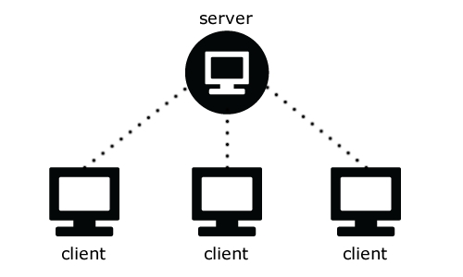
Kako funkcionira Internet?
Internet se sastoji od tisuća računala poslužitelja koji su 24 sata 7 dana u tjednu na „usluzi” malim računalima korisnicima. Spajajući se na internet, ta mala računala ustvari se spajaju na neki od poslužitelja i uz njegovo posredništvo šalju podatke dalje na druge poslužitelje ili uzimaju podatke s nekih drugih poslužitelja.

Slide 5
Vrste poslužitelja
www poslužitelj - poslužitelj na kojem su udomljene web-stranice
FTP poslužitelj - poslužitelj putem kojeg šaljemo i primamo datoteke s udaljenog računala
mail poslužitelj - poslužitelj za slanje i primanje elektroničke pošte
DNS poslužitelj – poslužitelj koji ima informaciju o povezanosti IP adrese i njihovih simboličkih imena

Slide 6
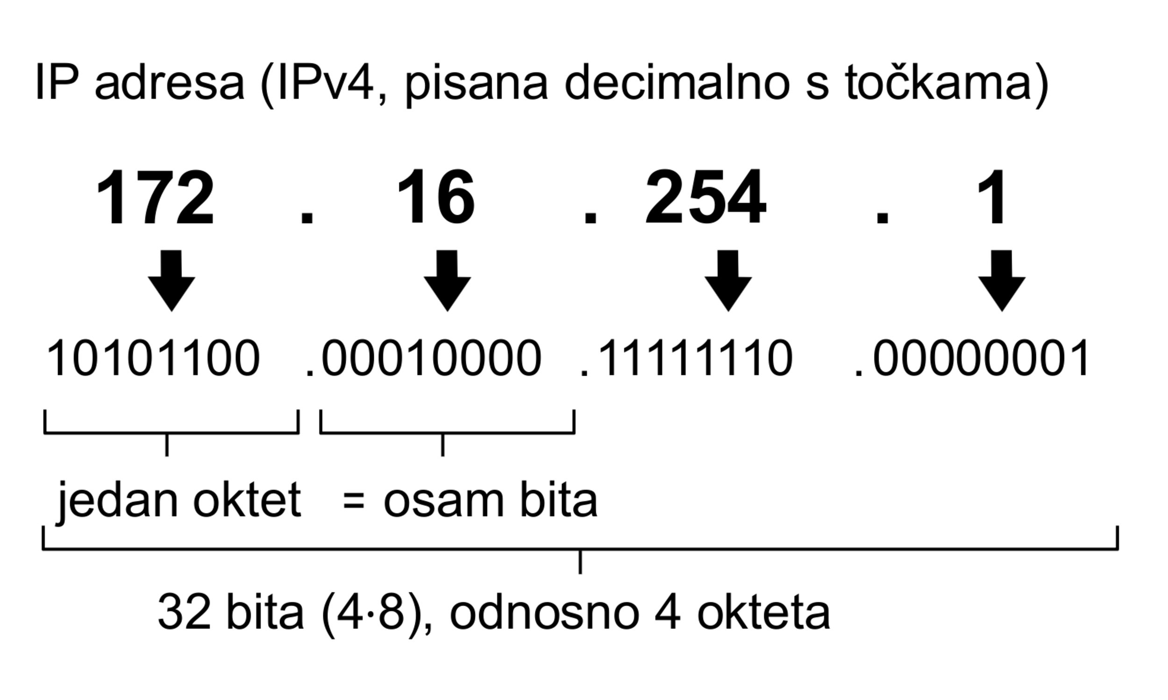
Adrese računala
Kako bi korisnička računala znala pronaći poslužitelj na koji se žele spojiti, potrebno je da poslužitelj ima adresu i to statičku, uvijek istu. Za korisnička računala to nije toliko važno pa ona dobivaju novu adresu pri svakom spajanju na internet. Ovakvu vrstu adrese nazivamo dinamičkom adresom. Svako računalo u mreži pa tako i na internetu mora imati svoju IP adresu.

Slide 7
Mreža računala sastoji se od strojne i programske opreme što čini jedinstven sustav:
računalo - pošiljatelj
računalo – primatelj
medij za prijenos podataka (žičane, bežične i optičke mreže)
norme, odnosno pravila za prijenos podataka (protokoli)
uređaji za povezivanje i upravljnje komunikacijom između računala

Slide 8
Norme (protokoli)
TCP protokol - protokol zadužen za upravljnje prijenosa i razmjene podataka između računala
IP protokol - temeljni internetski protokol postavljen za adresiranje i usmjeravanje podataka u mreži
HTTP protokol - protokol kojim se služi www poslužitelj
FTP protokol - protokol kojim se služi ftp poslužitelj
POP protokol - protokol dolaznog e-mail poslužitelja
SMTP protokol - protokol odlaznog e-mail poslužitelja

Slide 9
KRAJ

